Slide 1
Projet Mini – DataCenter (Système)
Objectif global du projet
Cas d’utilisations
Architecture du systèmes cibles
Démarrer la carte JTK sur un NFSRoot
Allocation dynamique d’une carte
Démonstration
Difficultés
Pistes d’améliorations

Slide 2
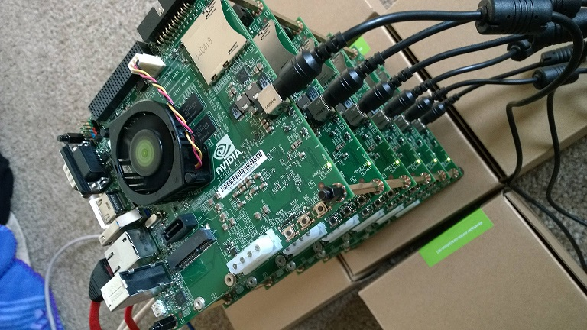
Objectif global
Développer une mini plate forme d’expérimentation style Grid’5000
Pour les developpeur des produits embarqués
Mini DataCenter à base des cartes Jetson TK1

Slide 3
Cas d’utilisations
Préparer et déployer des images OS sur le Serveur NFS
Démarrer une carte avec un image
Se connecter à une session démarré
Ajout/Suppression des utilisateurs (portail)
Ajout/Suppression des cartes JTK

Slide 4
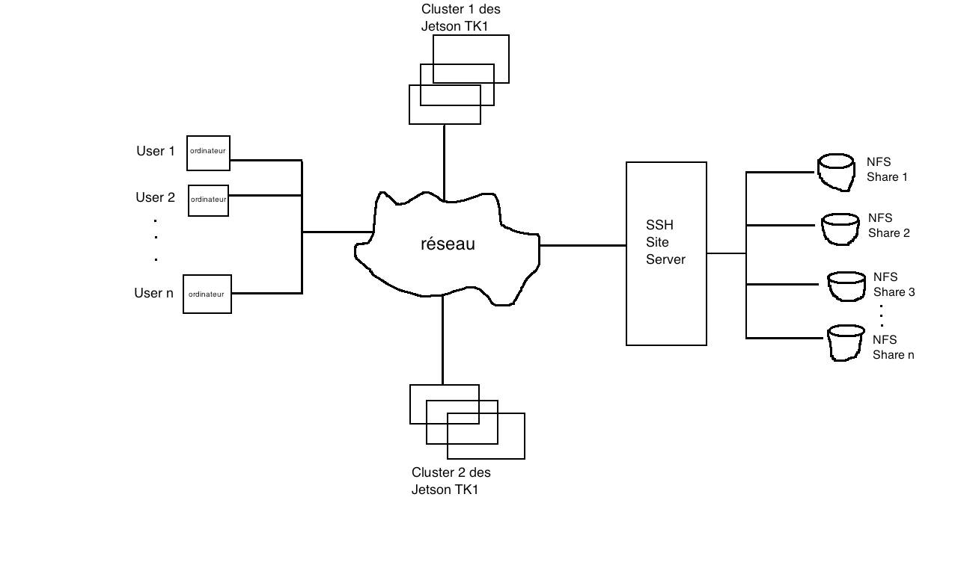
Architecture du système
Cartes Flashés
Client SSH
serveur SSH
serveur NFS
BD Sqlite
Comptes utilisateur
L’éxécutable jtkoar

Slide 5
Démarrage en NFSRoot
Configuration NFS Root
$ sudo apt-get install nfs-common nfs-kernel-server
$ cat “/nfsroot *(rw,nohide,insecure,no_subtree_check,async,no_root_squash)” >> /etc/exportfs
$ sudo /etc/init.d/nfs-kernel-server restart
$ sudo mkdir /nfsroot
$ cd ./rootfs
$ sudo cp –a * /nfsroot
$ sudo exportfs -a
Flasher la carte
sudo ./flash.sh -N 192.168.137.130:/NFSRoot1 -n 192.168.137.131:192.168.137.130:192.168.137.1:255.255.255.0 jetson-tk1 eth0

Slide 6
Allocation / désallocation dynamique
Charger les détails sur la carte et sur l'image actuellement de la base de donnée
Initiation du redémarrage de la carte à distance en SSH
Attendre la terminaition de la connexion NFS au partage.
Sauvegarde de l'image actuellement référencé par le NFSRoot dans /home/jtkusr/NFSRoots/RootFS1
Redirection de l'image /home/jtkusr/NFSRoots/RootFS vers le partage /NFSRoot
Réactivation du partage /NFSRoot
Attente du démarrage de la carte.
Enregistrement de la session Carte - Image OS dans la base de données de jtkoar.
Ouverture et transfert session ssh utilisateur sur la carte

Slide 7
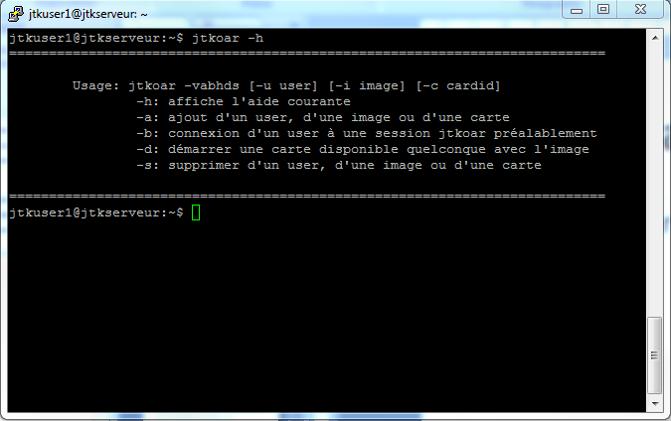
Demonstration

Slide 8
Difficultés et perspectives
Taille du projet
Diversités d’outils à manipuler
Wake On Lan
Intégration OAR

